Slide 1
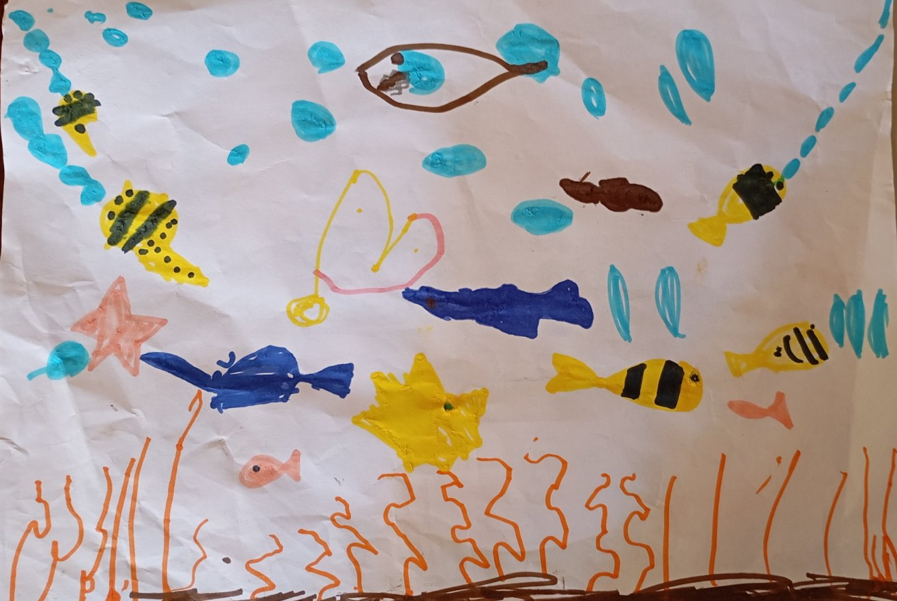
Η ΦΙΛΗ ΜΑΣ Η ΘΑΛΑΣΣΑ

Slide 2
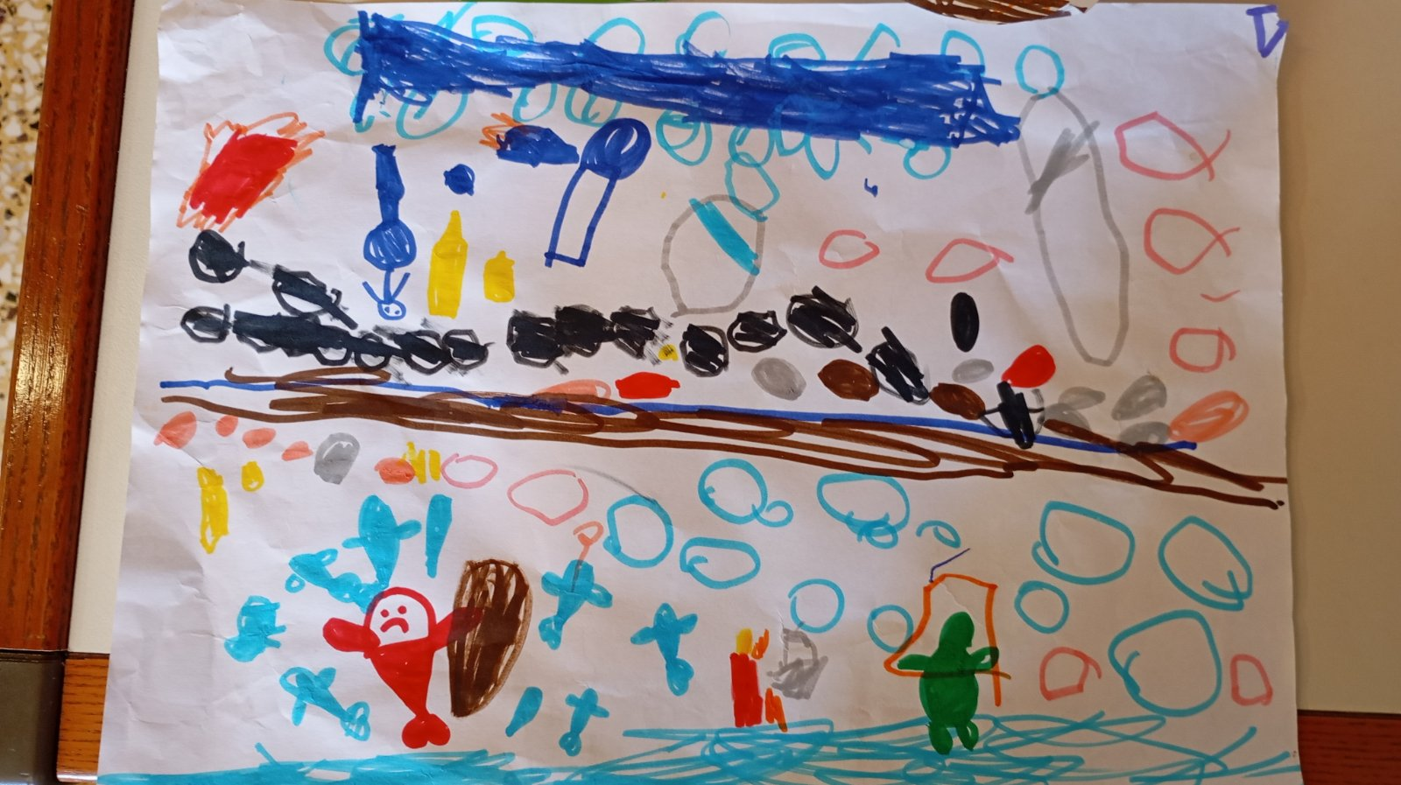
Η ΜΟΛΥΝΣΗ ΤΗΣ ΘΑΛΑΣΣΑΣ

Slide 3
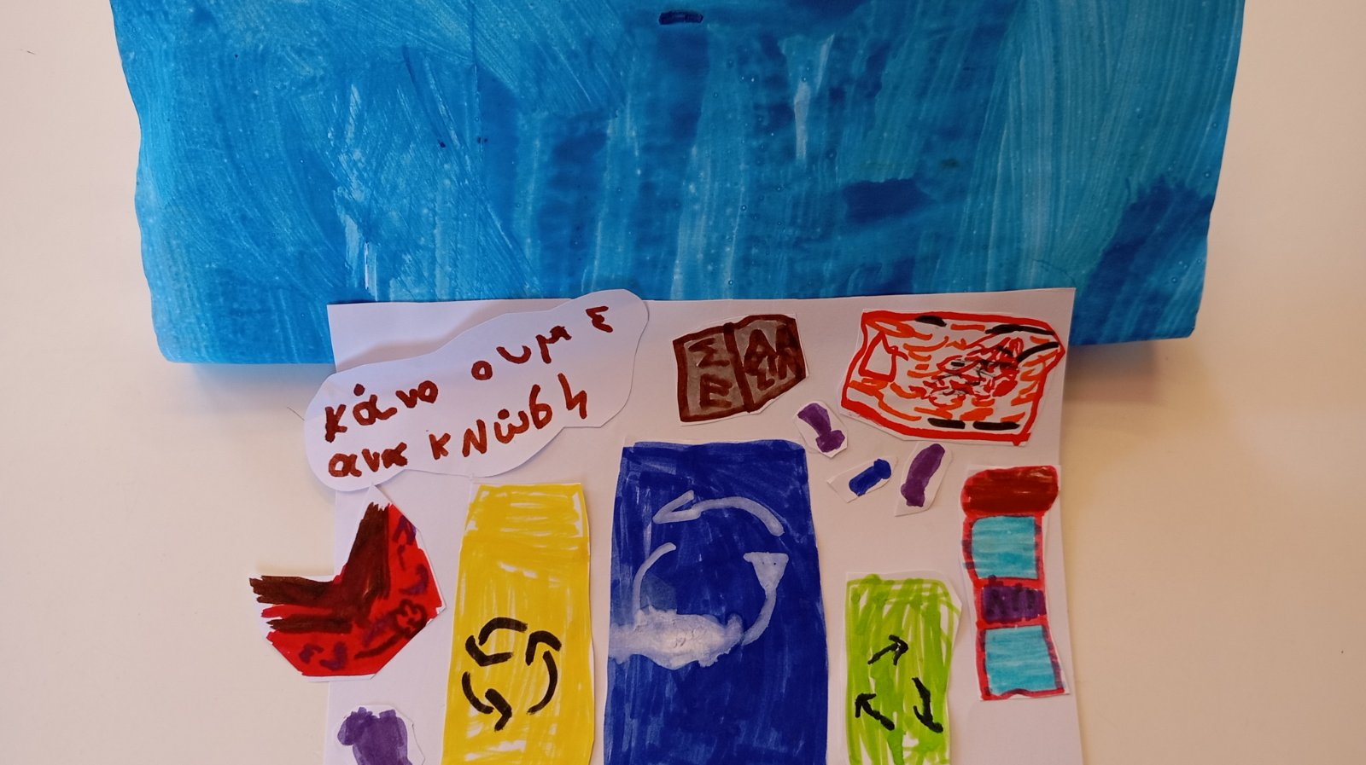
ΤΡΟΠΟΙ ΑΝΤΙΜΕΤΩΠΙΣΗΣ ΤΗΣ ΜΟΛΥΝΣΗΣ ΤΗΣ ΘΑΛΑΣΣΑΣ

Slide 4
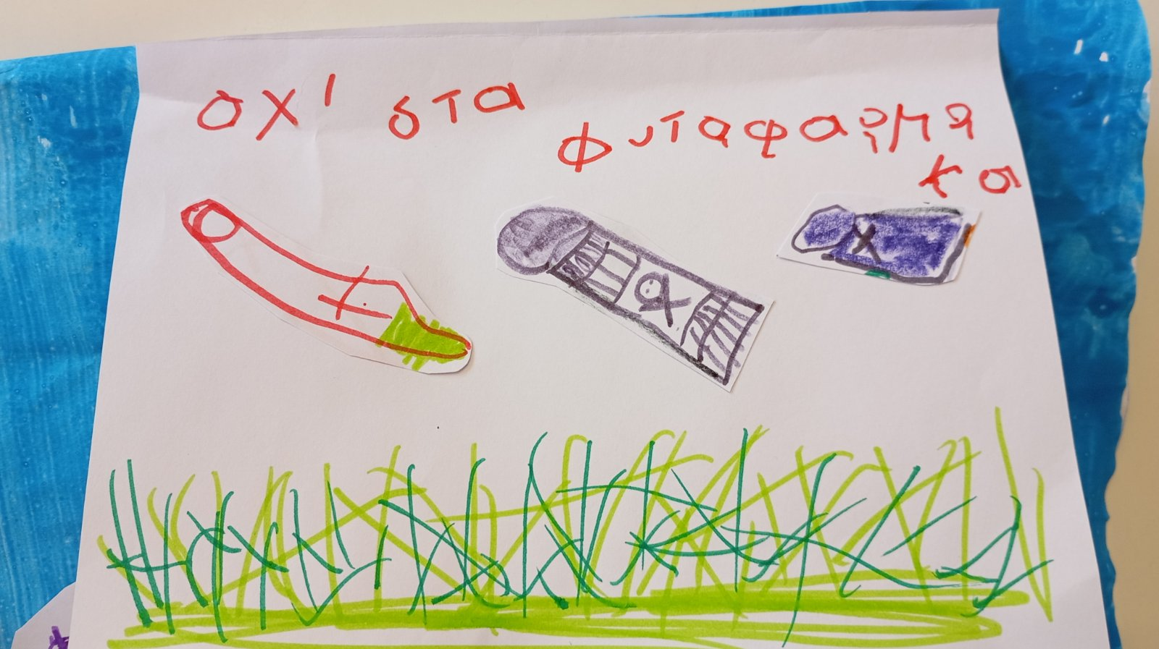

Slide 5
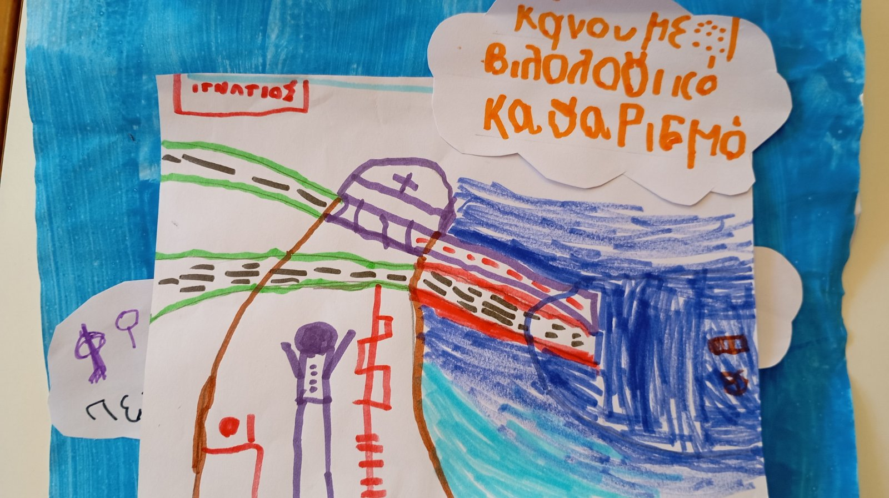

Slide 6
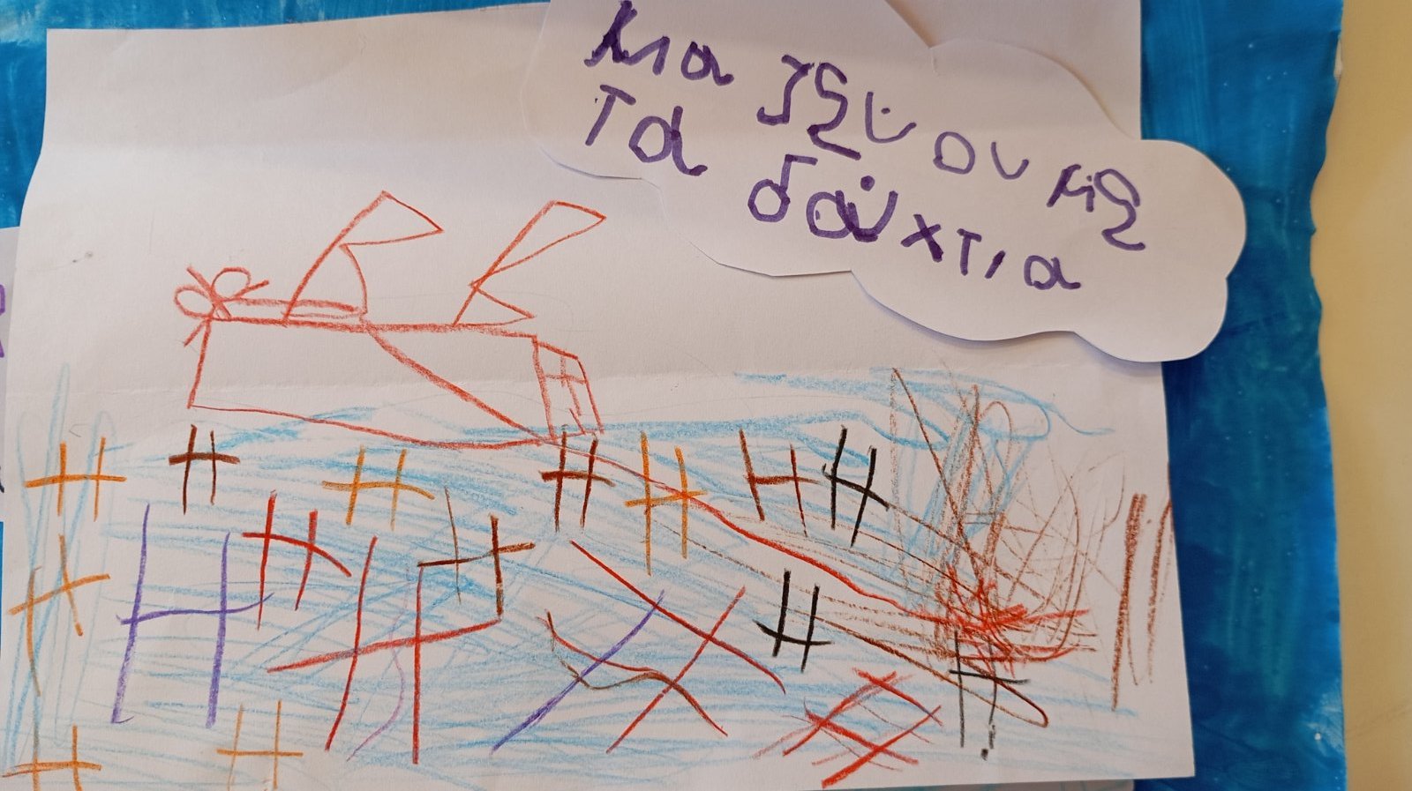

Slide 7
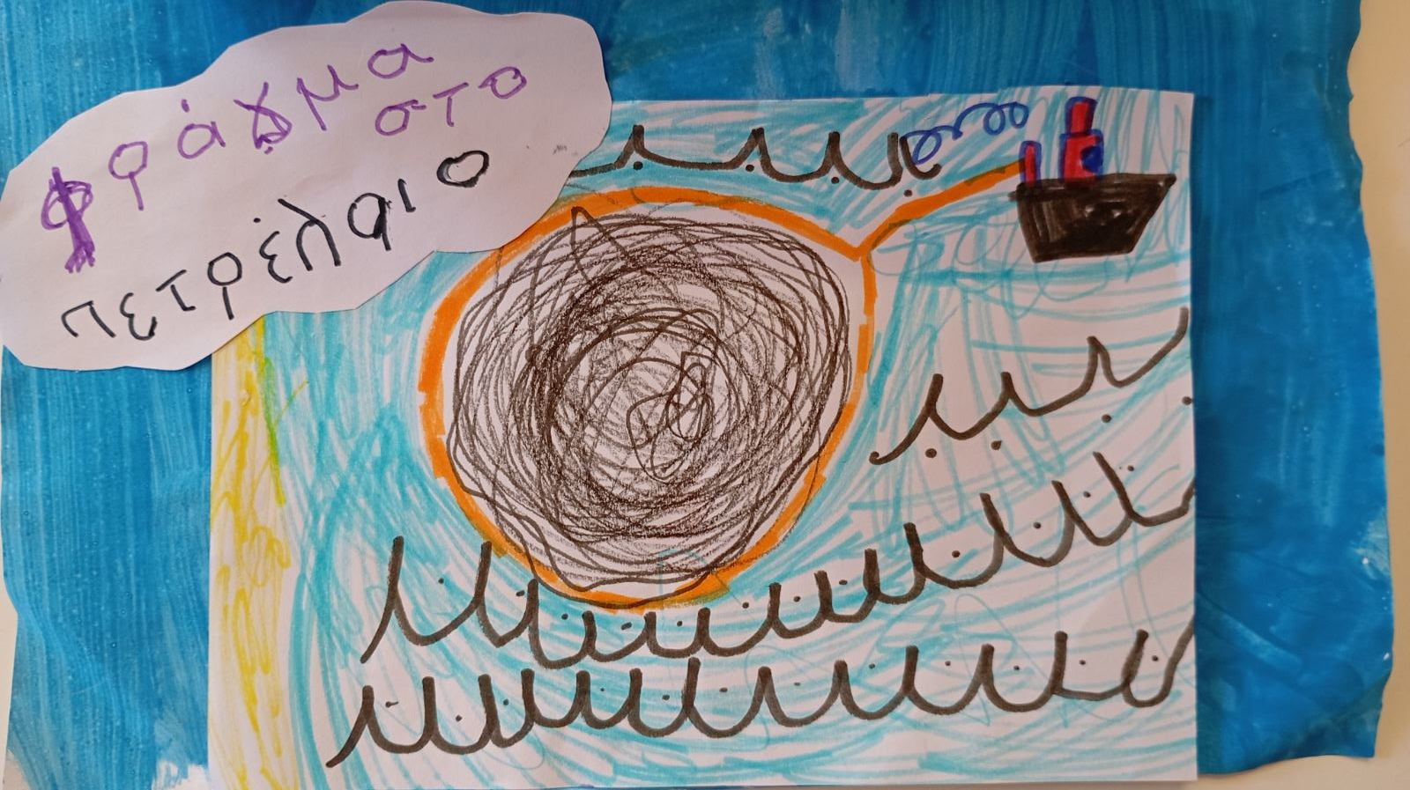

Slide 8
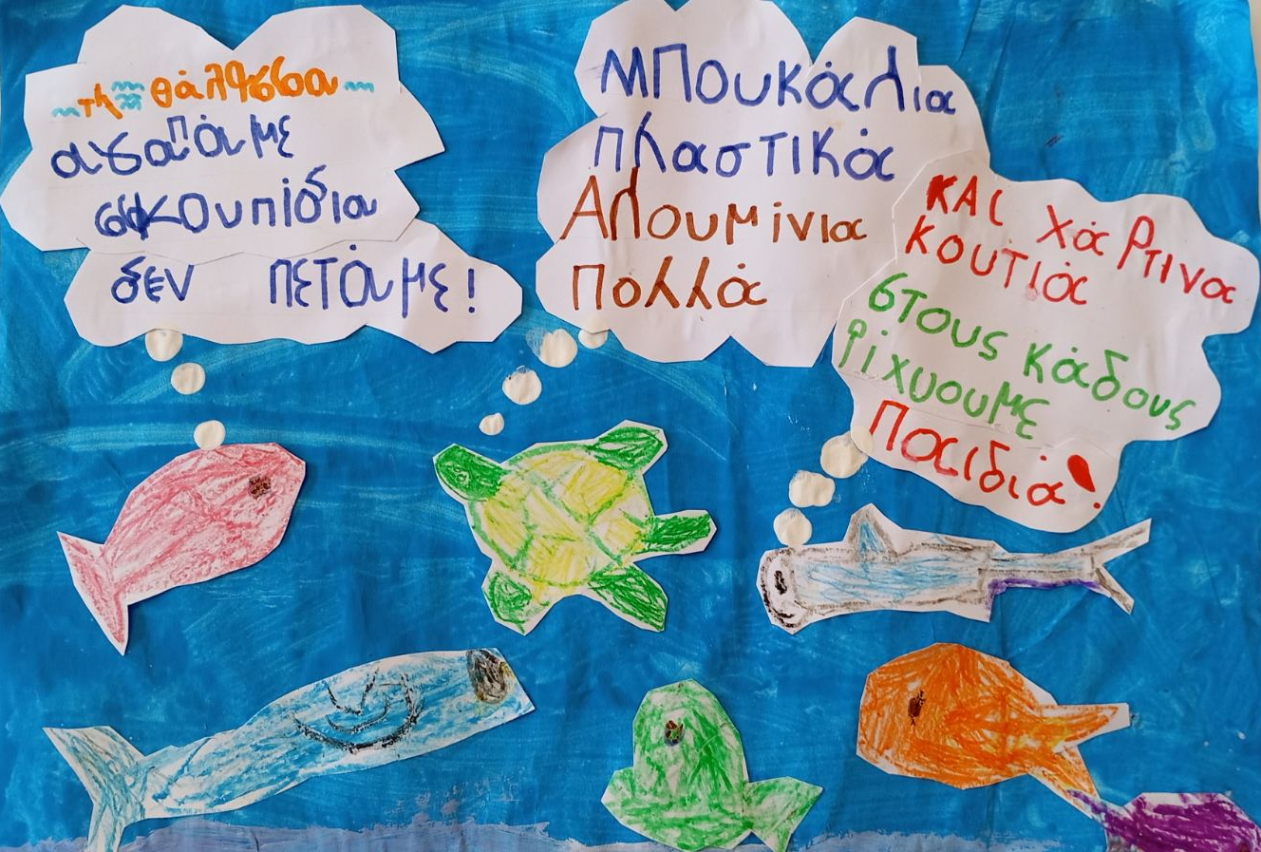
ΜΗΝΥΜΑΤΑ ΓΙΑ ΤΗΝ ΠΡΟΣΤΑΣΙΑ ΤΗΣ ΘΑΛΑΣΣΑΣ

